Slide 1

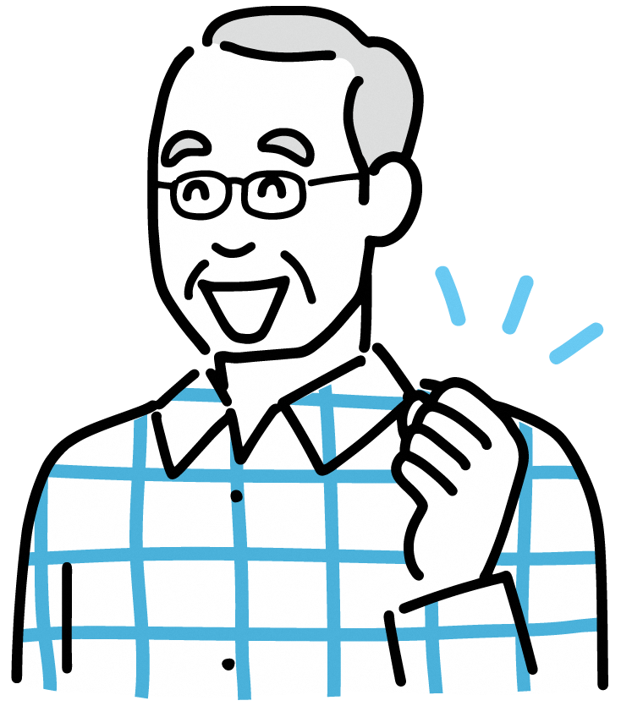
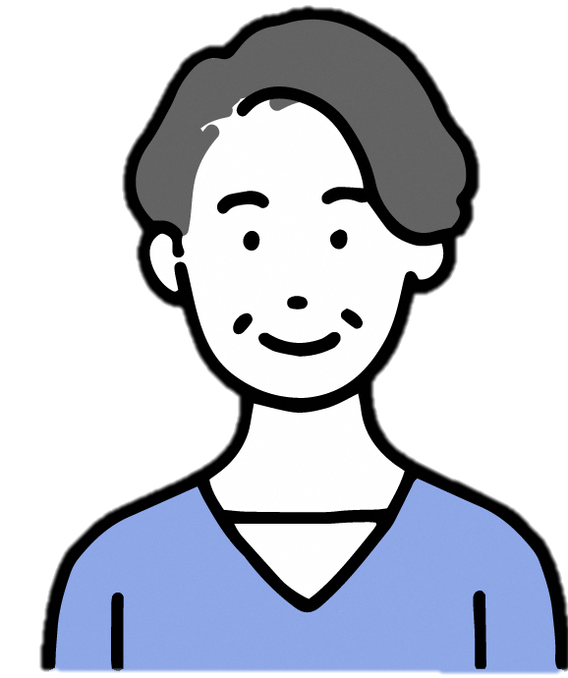
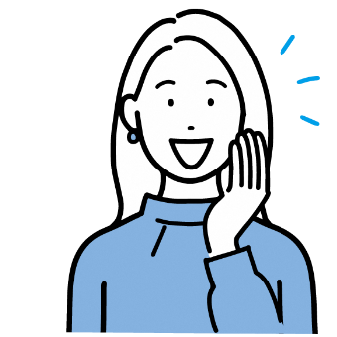
（令和7年8月時点）
マイナ保険証をご利用ください
R6年12月２日から現行の保険証は発行されなくなりました
マイナ保険証を使うメリット
医療費を20円節約できる
1
紙の保険証よりも、皆さまの保険料で賄われている医療費を20円節約でき、自己負担も低くなります。
マイナ保険証の方が自己負担も
低くなるんだ
より良い医療を受けることができる
２
過去のお薬情報や健康診断の結果を見られるようになるため、身体の状態や他の病気を推測して治療に役立てることができます。
また、お薬の飲み合わせや分量を調整してもらうこともできます。
よく覚えてない
内容もあるから 助かるわね
手続きなしで高額医療の限度額を超える支払を免除
３
限度額適用認定証等がなくても、高額療養費制度における限度額を超える支払が免除されます。
一度に高額な負担をしなくて済むわ
・R6年12月１日の時点でお手元にある有効な保険証は、12月２日以降、最長１年間（R7年12月１日まで）使用可能です。
※ 有効期限が令和７年12月１日以前に切れる場合は、その有効期限まで使えます。
なお、転職・転居等で加入している保険者が変わった場合、使えなくなります。
・R6年12月２日以降、マイナ保険証を保有していない方には、お手元にある保険証が使えなくなる前に、申請いただくことなく「資格確認書」が交付され、引き続き、医療を受けることができます（マイナ保険証を紛失等した場合は、保険者に申請いただくことで「資格確認書」が交付されます）。

Slide 2
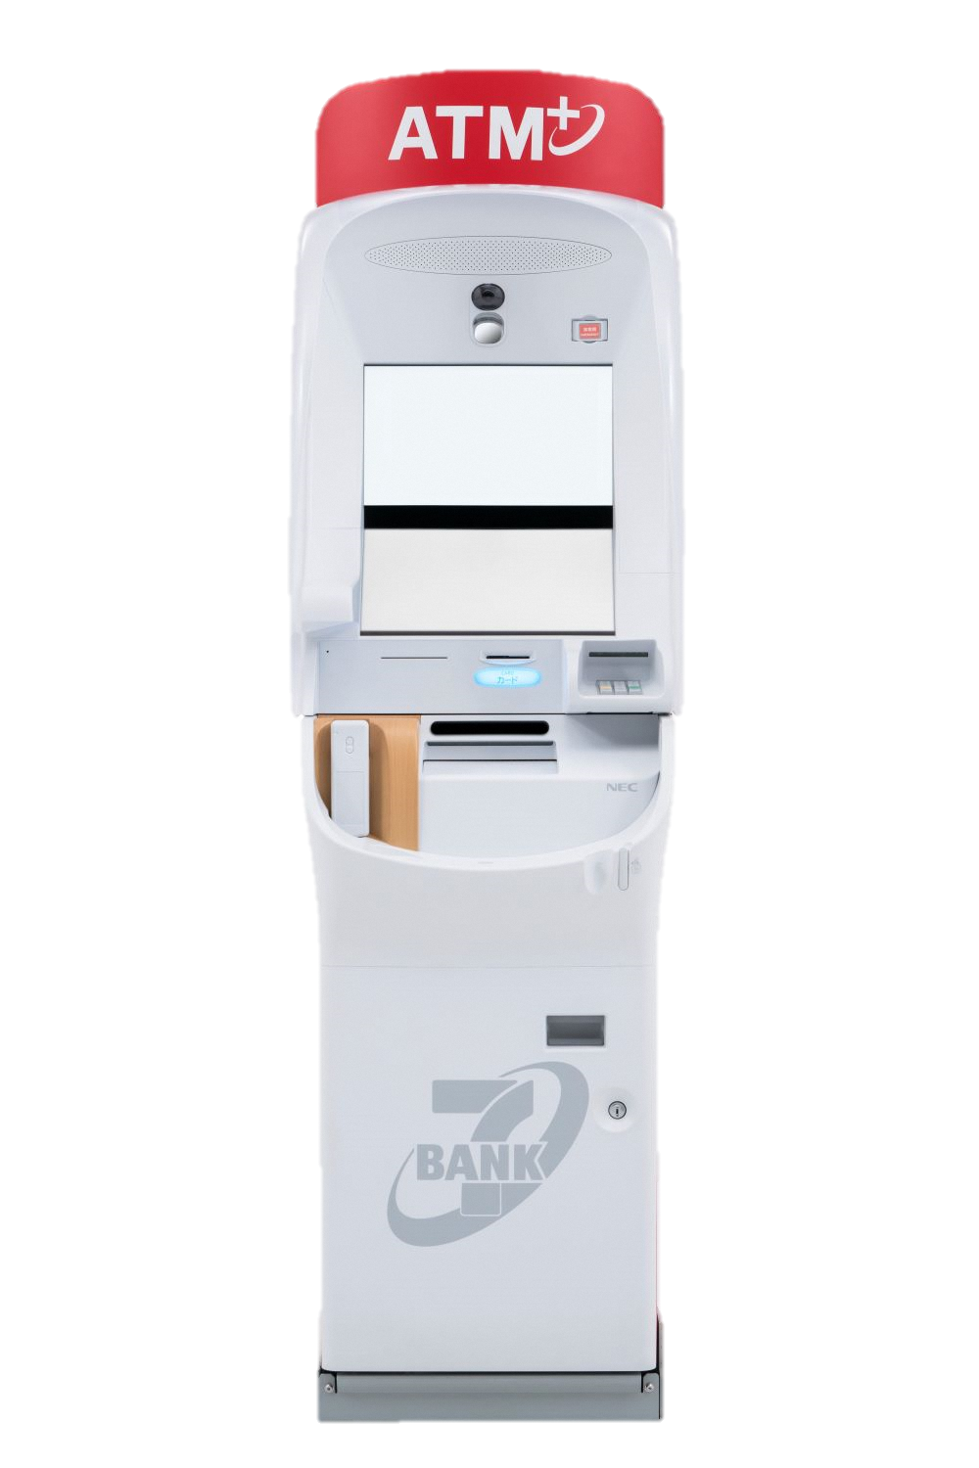
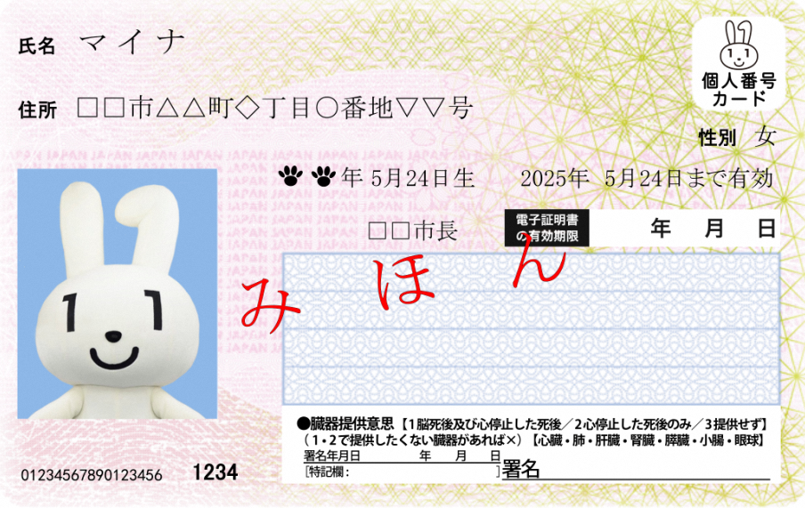
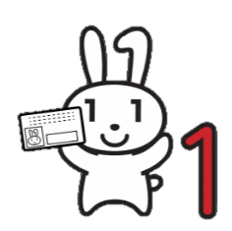
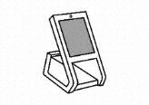
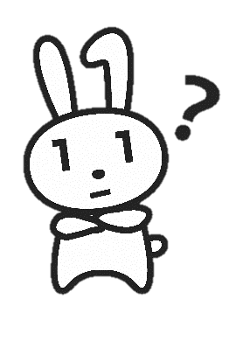
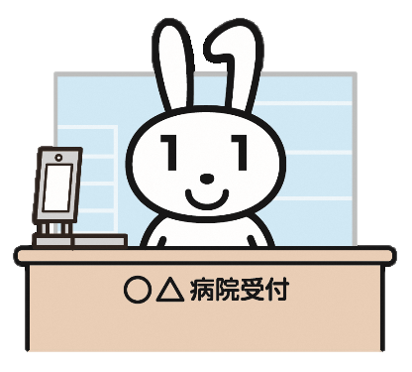
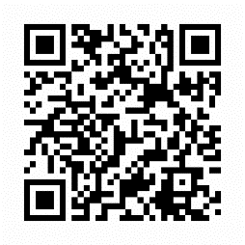

！
マイナンバーカードを健康保険証として利用するための
登録がまだの方は、以下２つの準備をお願いします。
STEP1.
STEP2.
マイナンバーカードを申請
マイナンバーカードを
健康保険証として登録
■申請方法は選択可能です
オンライン申請
(パソコン・スマートフォンから)
郵便による申請
まちなかの
証明写真機からの申請
■利用登録の方法
医療機関・薬局の受付
（カードリーダー）で行う
「マイナポータル」から行う
セブン銀行ATMから行う
よくあるご質問
マイナンバーカードは安全なの？
マイナンバーカードのICチップには保険証情報や医療情報自体は入っていません。紛失・盗難の場合はいつでも一時利用停止ができますし、暗証番号は一定回数間違うと機能がロックされます。不正に情報を読みだそうとするとチップが壊れる仕組みもあります。
マイナンバーカードを健康保険証として利用するためにはどうしたらいいの？
マイナンバーカードを健康保険証として利用するためには、ご利用登録が必要です。初めて医療機関を受診していただいても顔認証付きカードリーダーの画面で、そのまま初回の利用登録ができます。
どうやって受付するの？
マイナ受付は顔認証付きカードリーダーで行います。マイナンバーカードを読み取り口に置くと受付が始まりますので、画面の指示に沿って受付をしてください。
詳しくは厚生労働省Webサイトでご確認いただけます。
マイナンバーカード 保険証利用
検索

